Slide 1
Agissons pour l’élimination de la discrimination raciale / Journée internationale pour l’élimination de la discrimination raciale
Niveau : 1ère secondaire

Slide 2
Niveau : 1ère secondaire
Définition de la discrimination selon la Commission des droits de la personne et des droits de la jeunesse :
« La discrimination, c’est lorsqu’un individu ou un groupe d’individus est traité différemment en raison de caractéristiques personnelles (caractéristiques propres à une personne qui sont immuables ou difficilement modifiables, telles que la race, la couleur, le sexe, l’origine ethnique ou le handicap). La discrimination peut se manifester sous la forme d’une distinction, d’une exclusion ou d’une préférence. Elle peut être exercée par un individu ou par une organisation.
La discrimination crée des inégalités entre les individus et empêche l’individu ou le groupe d’individus qui subit la discrimination d’exercer pleinement ses droits.
Il y a plusieurs types de discrimination : directe, indirecte, systémique. Tous les types de discrimination sont interdits par la Charte des droits et libertés de la personne et donc interdits sur le territoire québécois. »
Source : Commission des droits de la personne et des droits de la jeunesse, La discrimination : pratique interdite, [en ligne], http://www.cdpdj.qc.ca/fr/droits-de-la-personne/pratiques/Pages/discrimination.aspx [page consultée 13/02/2017].

Slide 3
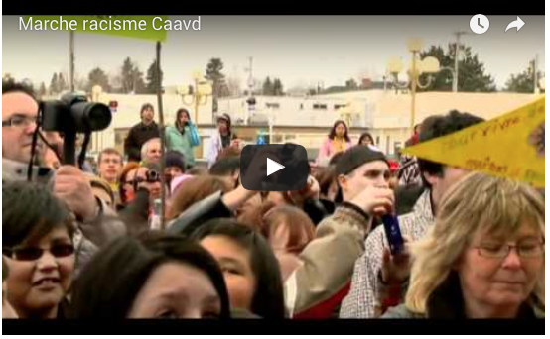
Niveau : 1ère secondaire
Actions contre la discrimination raciale et l’exemple de Val-d’Or

Slide 4
Niveau : 1ère secondaire
Actions contre la discrimination raciale et l’exemple de Val-d’Or
21 mars : Journée internationale pour l’élimination de la discrimination raciale
La journée du 21 mars a été proclamée Journée internationale pour l’élimination de la discrimination raciale en 1966 par les Nations Unies afin de marquer le jour anniversaire du massacre de Sharpeville, en Afrique du Sud, où, en 1960, des participants à une manifestation pacifique contre « l’apartheid » ont été blessés ou tués. « L’apartheid » était une politique raciste qui a été en vigueur en Afrique du Sud de 1948 à 1994. Cette politique visait à séparer les personnes noires des personnes blanches. Par exemple, les Noirs n’avaient pas le droit de fréquenter les mêmes plages, toilettes, écoles ou hôpitaux que les Blancs. Le mot « apartheid » veut dire séparation dans la langue afrikaans, un dérivé de la langue néerlandaise d’usage en Afrique du Sud.
Source : Sophie Guerrier, « Le massacre de Sharpeville à l'origine de la journée du 21 mars contre le racisme », Le Figaro, [en ligne], http://www.lefigaro.fr/histoire/archives/2015/03/20/26010-20150320ARTFIG00331-le-massacre-de-sharpeville-a-l-origine-de-la-journee-du-21-mars-contre-le-racisme.php [page consultée 10/02/2017].

Slide 5
Niveau : 1ère secondaire
Actions contre la discrimination raciale et l’exemple de Val-d’Or
21 mars : Journée internationale pour l’élimination de la discrimination raciale
Depuis 1966, des manifestations annuelles ont vu le jour à plusieurs endroits au Canada pour souligner le 21 mars, la Journée internationale pour l’élimination de la discrimination raciale.
À Val-d’Or, depuis 2001, il y a une semaine d’actions contre la discrimination raciale et une marche pour souligner la Journée internationale pour l’élimination de la discrimination raciale. Chaque année, des groupes ou des personnes sont invités à signer la déclaration d’amitié entre les peuples. Ainsi, ils s’engagent à poser des actes concrets en faveur de l’ouverture, de la tolérance et de la solidarité.

Slide 6
Niveau : 1ère secondaire
Actions contre la discrimination raciale et l’exemple de Val-d’Or
Marche Gabriel-Commanda
En 2002, le Centre d’amitié de Val-d’Or décide de nommer la marche locale soulignant la Journée internationale pour l’élimination de la discrimination raciale de marche « Gabriel-Commanda » en l’honneur d’un grand Anicinabe : Gabriel Commanda.
Gabriel Commanda (1891-1967) était un trappeur et guide algonquin, né à Rivière Désert, près de Kitigan Zibi (Maniwaki). Il s’est établi en 1912 le long de la rivière Bourlamaque, près de l’endroit où se trouve aujourd’hui la ville de Val-d’Or. Après avoir combattu lors de la Première Guerre mondiale (1914-1918), il est revenu en Abitibi. Sa parfaite connaissance du milieu naturel fut un atout majeur qui allait lui permettre la découverte de riches filons d’or, dont celui de la mine Lamaque, en 1923.
Gabriel Commanda a contribué à la naissance, la croissance et la prospérité de la ville de Val-d’Or. En ce sens, il est l’un de ses plus importants pionniers. Il a tracé le chemin reliant la mine Lamaque à la source qui porte son nom aujourd’hui, la source Gabriel; un tracé qui a servi de base à la construction de la 3e Avenue, soit l’artère principale de la ville encore aujourd’hui. En 2008, la ville de Val-d’Or décide de rendre hommage à Gabriel Commanda en nommant une rue en son honneur.
Gabriel Commanda est devenu un symbole de relations harmonieuses entre les peuples et de la contribution des Autochtones à la vie de la communauté valdorienne.

Slide 7
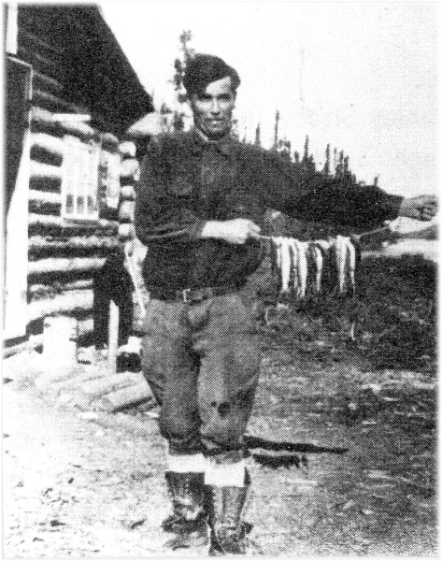
Niveau : 1ère secondaire
Gabriel Commanda (1891-1967)
Photographie tirée de : Denys Chabot et al., Histoire de Val-d'Or. Des origines à 1995, Val-d'Or, Société d'histoire de Val-d'Or, 1995, p. 10.

Slide 8
Niveau : 1ère secondaire
« L'amour, c'est quand la différence ne sépare plus. »
- Jacques de Bourbon Busset
Écrivain et membre de l’Académie française
Source : Le Figaro, [en ligne], http://evene.lefigaro.fr/citation/amour-difference-separe-19984.php [page consultée 10/02/2017].

Slide 9
Niveau : 1ère secondaire
Source : Organisation des Nations Unies, Je dis NON au racisme!, [en ligne], http://www.un.org/fr/letsfightracism/ [page consultée 09/02/2017].

Slide 10
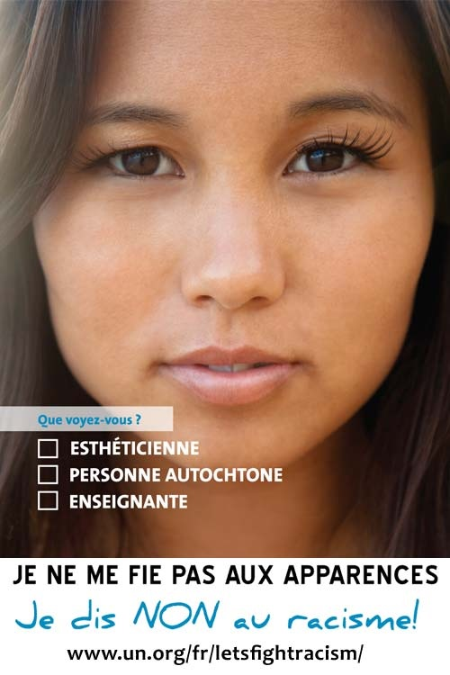
Niveau : 1ère secondaire
Source : Organisation des Nations Unies, Je dis NON au racisme!, [en ligne], http://www.un.org/fr/letsfightracism/ [page consultée 09/02/2017].

Slide 11
Niveau : 1ère secondaire
Source : Organisation des Nations Unies, Je dis NON au racisme!, [en ligne], http://www.un.org/fr/letsfightracism/ [page consultée 09/02/2017].

Slide 12
Niveau : 1ère secondaire

Slide 13
Niveau : 1ère secondaire

